Slide 1
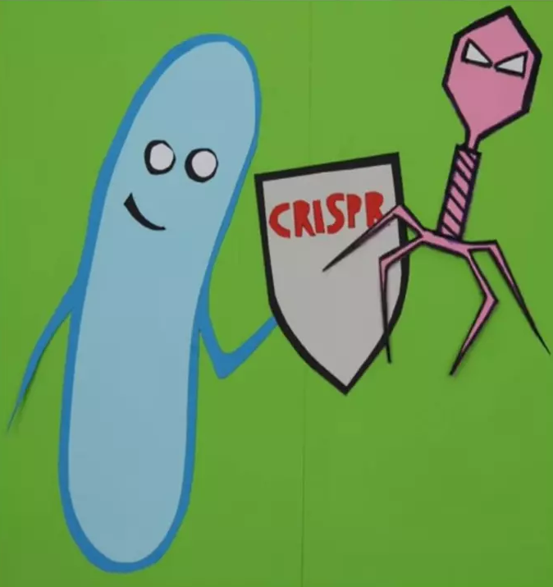
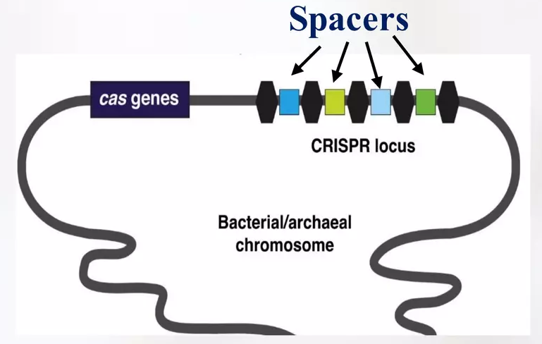
CRISPR Technology for Plant Improvement
د. علي هاني حمزة
قسم البستنة وهندسة الحدائق

Slide 2
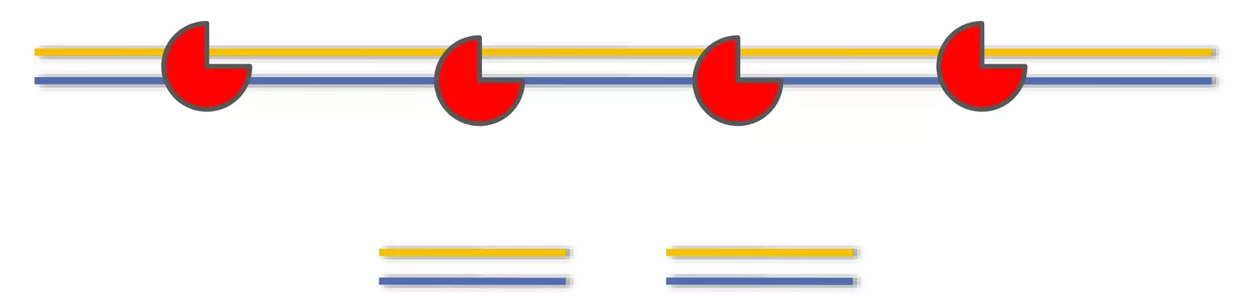
كيف يعمل النظام الدفاعي للبكتريا:
عندما يتم الهجوم على الخلية البكتيرية من قبل الفايروسات فان هذه البكتريا تفعل انزيم خاص يسمى CAS I يعمل على هضم DNA الفايروس

Slide 3

كيف يعمل النظام الدفاعي للبكتريا:
بعدها تقوم هذه البكتريا باستنساخ هذا ال DNA للفايروس المهاجم وحفظ هذه النسخة في جينومها (تفعيل نظام اشبه بالذاكرة). هذا النظام يسمى CRISPR

Slide 4
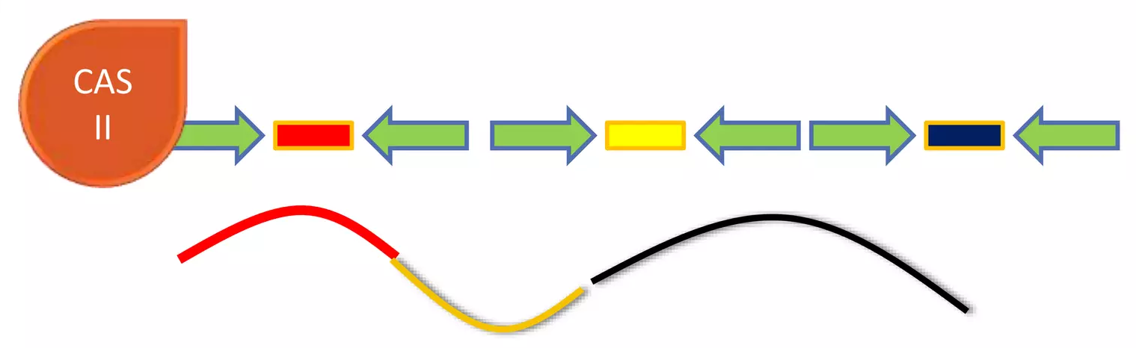
كيف يعمل النظام الدفاعي للبكتريا:
عندما يتم غزو البكتريا مرة ثانية من نفس صنف الفايروس ، تستطيع هذه البكتريا ( عن طريق الذاكرة التي تحتفظ فيها في CRISPR) ان تنتج بروتينات خاصة تحتوي على جزء من DNA الفايروس يسهل من عملية الكشف عن الاصابة الجديدة

Slide 5
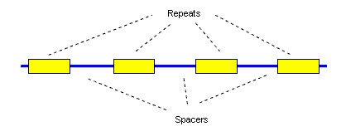
What is CRISPR??
Clustered Regularly Interspaced Short Palindromic Repeats
التكرارات العنقودية المتناظرة القصيرة منتظمة التباعد

Slide 6
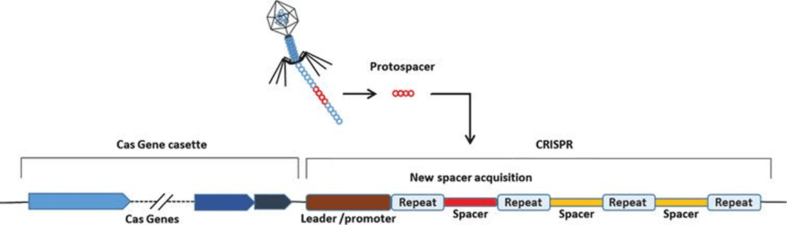
What is CRISPR??
مجموعة من التتابعات المتناظرة Palindromic Repeats مكونة من 30 نيوكليوتيده تفصل بينها فواصل من الدنا Spacers هي في الحقيقة نسخ قصيرة من دنا فايروسات اصابت هذا العائل سابقا

Slide 7
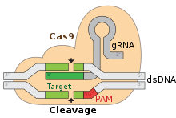
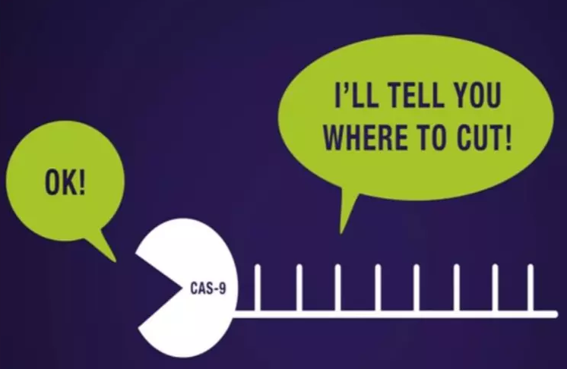
What is CRISPR??
هذه التقانة هي بالاصل الية دفاعية تمتلكها البكتريا ضد الفايروسات
تستعمل من قبل البكتريا كذاكرة جينية لتذكر الاصابات الفايروسية السابقة وبالتالي التخلص منها عن طريق بروتين قاطع مقترن مع هذه التقانة يسمى Cas protein
https://www.youtube.com/watch?v=2pp17E4E-O8

Slide 8
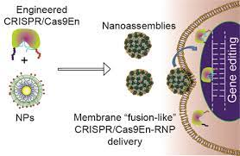
CRISPR applications in plant breeding
التحوير المباشر والدقيق والمتوقع للجينوم المستهدف مما يعطي انواع نباتية ذات رتب عالية Elite varieties دون اللجوء الى التربية التقليدية في تنقية الصفة

Slide 9
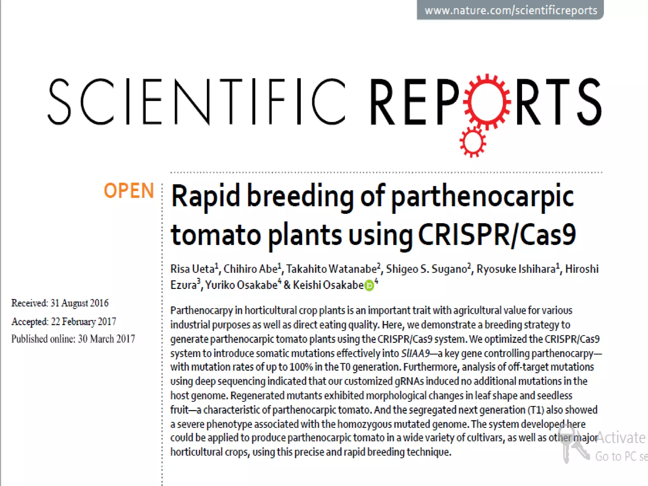

Slide 10
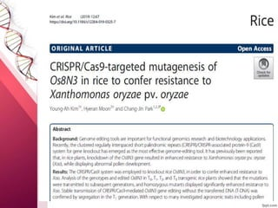

Slide 11
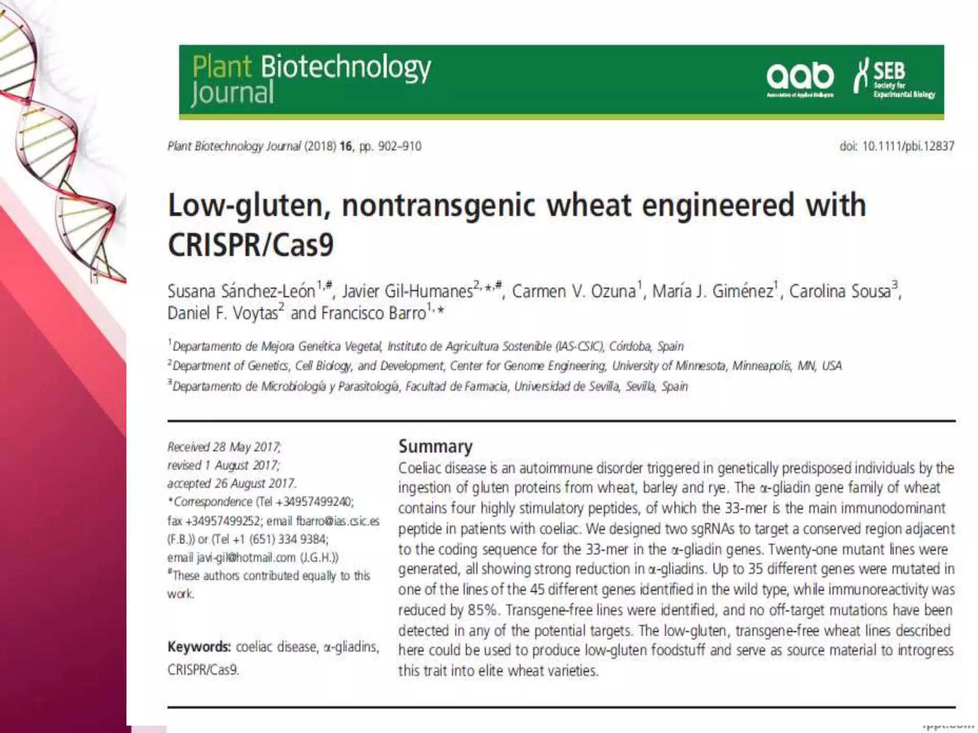

Slide 12
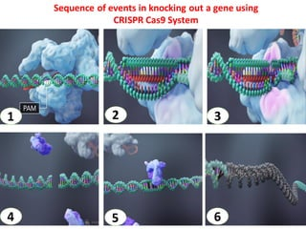
CRISPR applications in plant breeding

Slide 13
How to Detect a Genetically Modified Organisms
كيفية الكشف عن النباتات المعدلة وراثيا

Slide 14
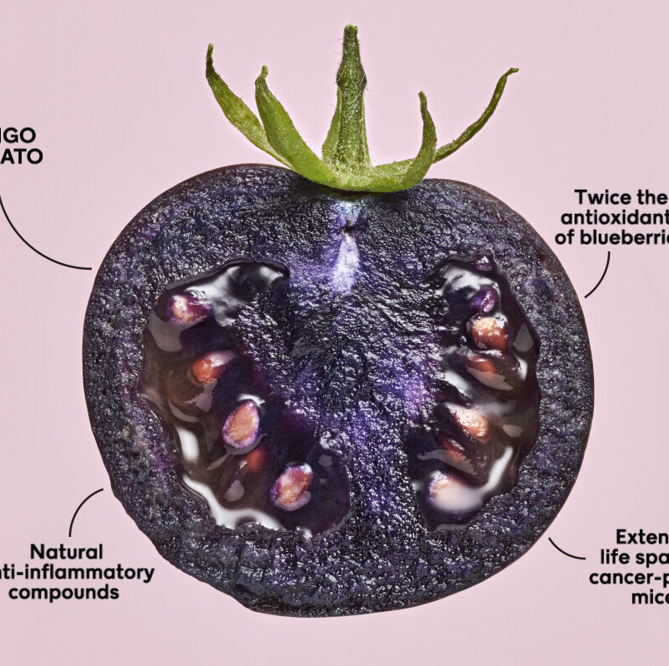
What are GMOs ????
هي النباتات التي تم ادخال صفة واحدة او مجموعة صفات جديدة Novel الى تركيبها الوراثي قد يكون اصلها نباتي او حيواني او بكتيري او غيرها باستعمال طرق اخرى غير التربية التقليدية.

Slide 15
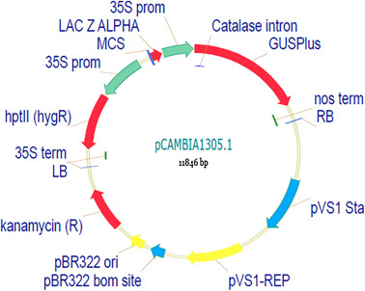

Slide 16
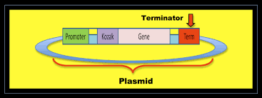
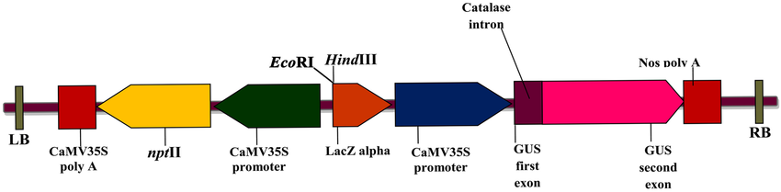
كيف يمكن التخلص من البقايا البكتيرية في الحامل الجيني؟
استعمال حفازات وفواصل اصلها نباتي
عدم استعمال اي جينات مقاومة للمضادات الحيوية واعتماد اساليب اخرى لانتخاب الخلايا المحورة وراثيا
استعمال LB و RB مندثرة اي انها تتحلل وتختفي اثناء الانقسامات الخلوية المتعاقبة

Slide 17
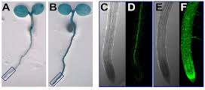
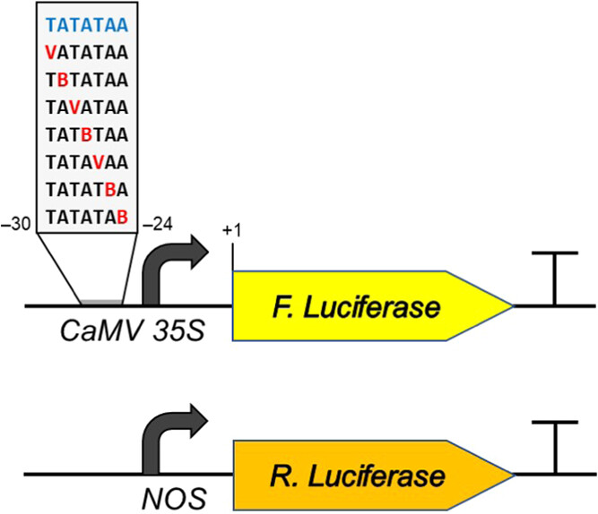
الكشف عن النباتات المعدلة وراثيا
للكشف عن النباتات المعدلة وراثيا ، يجب استهداف العناصر الموجودة في الحامل الجيني والتي تنتقل مع الجين (الصفة المرغوبة) الى التركيب الوراثي للنبات. هذه العناصر قد تشمل:
الحفاز CaMV35S
جين تحمل مضاد الاكسدة nptII
جينات الانتخاب GUS و GFP

Slide 18
